Slide 1


什么是人格？——人格概述
Psychologically Healthy Education
《大学生心理健康教育》课程

Slide 2

为了成功地生活，少年时人必须学习自立，铲除埋伏各处的障碍， 在家庭要教养他，使他具有为人所认可的独立人格。
——卡耐基

Slide 3


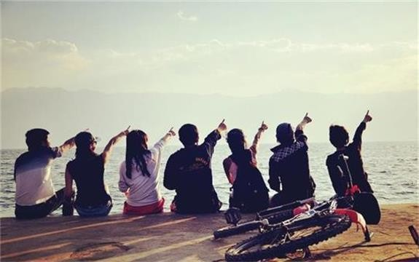




案例引入
“万变不离其宗”
岁月蹉跎，不能改变的是什么？
那些稳定的核心的品质，被称为人格。
keyword

Slide 4
目 录
CONTENTS
01
02
人格的含义 人格的特性

Slide 5
₀₁ 人格的含义

Slide 6


人格的含义
人格的两层含义
人格有两层意思：一是指一个人在舞台上 所表现出来的种种言行，即人遵从社会文 化习俗的要求而做出的反应。人格所具有 的“外壳”，就像舞台上根据角色要求所 戴的面具，表现出一个人外在的人格品质。 二是指一个人由于某种原因不远展现的人 格成分，即面具之后真实的自我。
人格的定义
人格是构成一个人的思想、情感及行 为的特有模式，这个独特模式包含了 一个人区别于他人的稳定而统一的心 理品质。
人格的起源
人格（Personality）一词，最初 源于古希腊语，原意是指希腊戏 剧中演员戴的面具，面具随人物 角色的不同而变化，体现了角色 的特点和人物性格。

Slide 7
₀₂ 人格的特性

Slide 8




人格的特性
人心不同， 各如其面
江山易改， 禀性难移
人格的内在一致性
《绿茶》
人格功能的发挥或失调 马加爵案件
独特性
稳定性
统合性
功能性

Slide 9
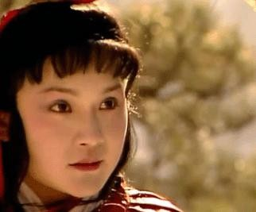
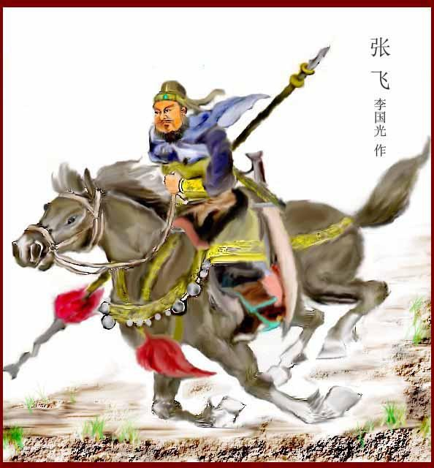
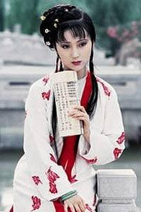
（一）人格的独特性
小说中的性格各异的人物形象，张飞的冲动鲁莽，宝玉的 多情与反叛，黛玉的抑郁与聪慧，都是人格独特性的表现

Slide 10
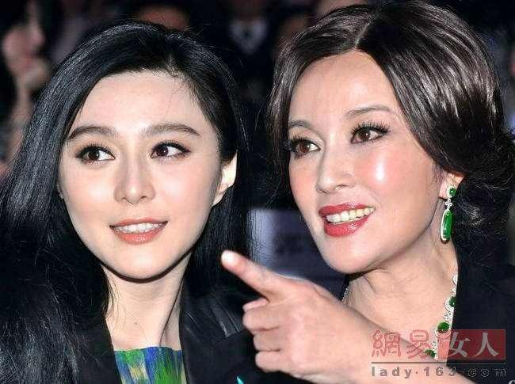
（二）人格的稳定性
一般而言，人过30岁以后，不 论你迁居到一个新城市，还是 改变了职业或找到新的朋友， 你的那些基本的人格特点都不 会改变。你在30岁时是什么样 的人，到60岁时仍然会是什么 样的人。

Slide 11
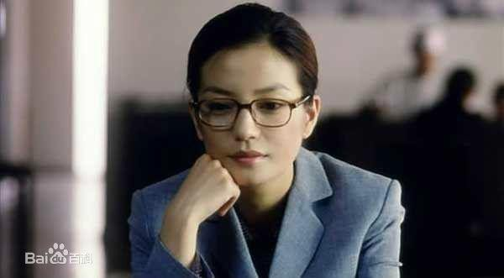

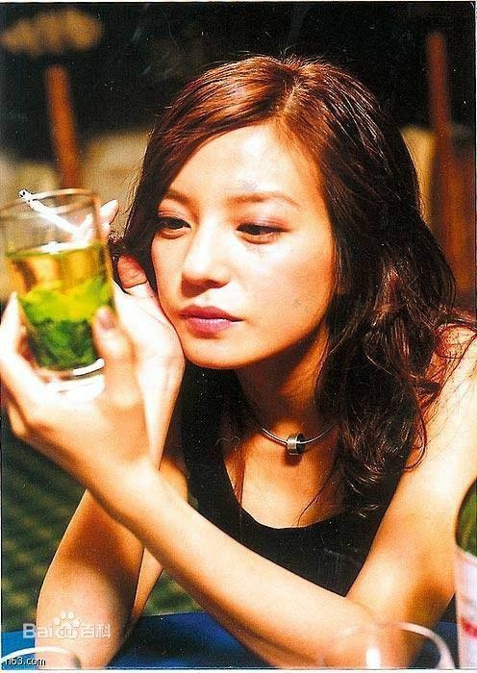
（三）人格的统合性
吴芳和郎朗其实是一个人，由 于其童年经历所造成的人格分裂 的两部分，它们相互不知情，各 自执行各自的功能，其人格的统 合性出现了问题。

Slide 12
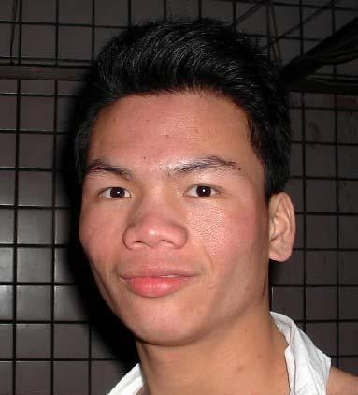
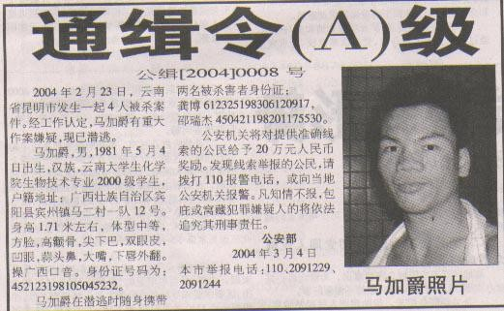
（四）人格的功能性
马加爵，云南大学生化学院生物技术专业2000级学生，2004年2月13日晚杀一人， 2月14日晚杀一人，2月15日再杀两人，后从昆明火车站出逃。2004年3月1日被公安 部列为A级通缉犯，3月15日在海南省三亚市河西区落网；2004年4月24日被昆明市
中级人民法院依法判处死刑，剥夺政治权利终身；2004年6月17日被依法执行死刑。 之所以在马加爵身上会出现这样的悲剧，就是因为其人格功能出现了失调。

Slide 13
大学生心理健康教育
Psychologically Healthy Education

Slide 15
你知道自己的气质类型吗？
Psychologically Healthy Education
《大学生心理健康教育》课程

Slide 16
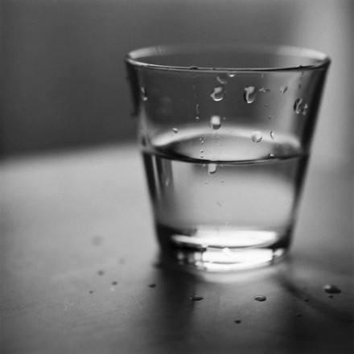
看到这半杯水，你会有什么反应？

Slide 17
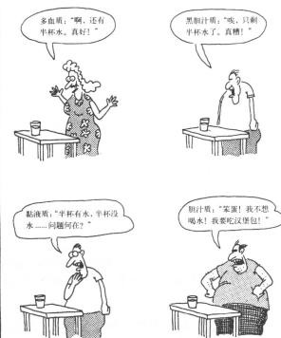
引入：不同气质类型的反应

Slide 18
不同气质类型的反应
B：立刻明白，人家是不会让他 进入剧场的，但楼上还有个检 票口，他认为从那里进入会方 便些，于是就跑到楼上去了。
某剧院的演出正式开始了五分钟后，剧 院门口来了四个迟到的观众，工作人员 按照惯例，禁止他们入场。
A：面红耳赤地与守门员争执起
来，他争辩说，戏院的时钟快了， 打算推开工作人员径直跑到自己 的座位上去，并说他不会影响任 何人，结果与工作人员闹得不可 开交。
C：第一场也许不精彩， 我先去转转，幕间休息 我再进去
D：我真倒霉

Slide 19
目 录
CONTENTS
什么是气质
气质类型
气质对人发展的影响
气质测量

Slide 20
₀₁ 什么是气质？

Slide 21
什么是气质？
02
03
01
具有遗传性
心理活动的动力特征
神经系统的生理功能

Slide 22






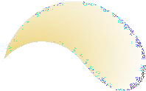




气质的主要表现
气质的表现
个体情绪体验的强弱 意志努力的大小程度 感知或思维的快慢
注意集中时间的长短及转移的难易 心理活动是倾向于外部事物还是倾 向于自身内部
主要表现
心理过程的强度 速度
稳定性 灵活性 指向性

Slide 23
02
气质类型

Slide 24





气质类型
胆汁质
01
02
多血质
抑郁质
04
03
粘液质

Slide 25
胆汁质
反应速度 高反应性 主动性
情感和行为 迅速
强烈
极明显的外部表现
性情 开朗 热情 坦率
脾气暴躁 好争论
夏天
张飞

Slide 26
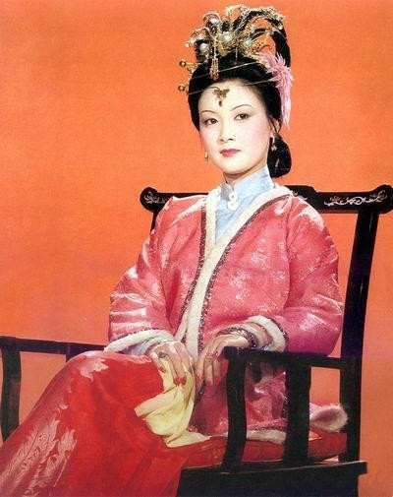
多血质
情感和行为 高反应性 快而温和
易于产生情感 体验不深
善于结交朋友
容易适应新的环境
思维
机智灵敏 灵活
对问题不求甚解 注意与兴趣易于转 移，不稳定
语言 表达力 感染力 外倾性
意志力
缺乏忍耐性 毅力不强
春天
王熙凤

Slide 27
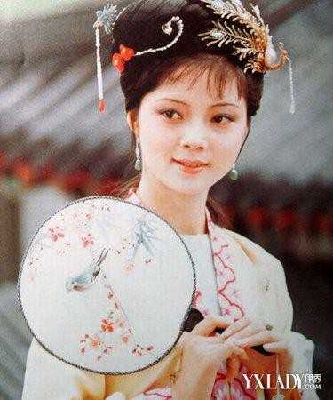
粘液质
情感和行为 低反应性 迟缓、稳定 缺乏灵活性
情绪不易发生 不易外露
很少产生激情
思维与注意
不动声色
注意稳定持久 难于转移
思维灵活性较差 细致
喜欢沉思
意志力 有耐性 自制力 态度持重 沉默寡言
办事谨慎细致 不鲁莽
秋天
薛宝钗
对新的工作适应难、内倾、可塑性差

Slide 28
抑郁质
情感和行为 高感受性 缓慢柔弱 情感易产生 体验深刻
隐晦而不外露 易多愁善感
意志力 胆小怕事 优柔寡断
受挫后常心神不安 坚韧的精神
不善交往 孤僻、内倾
思维
富于想象
聪明且观察力敏锐 善于观察他人观察 不到的细微事物 敏感性高
思维深刻
冬天
林黛玉

Slide 29
03
气质对人 发展的影响

Slide 30
气质对人发展的影响
02
03
01
气质不决定个体活动的社 会价值和成就的高低。
气质本身没有好坏之分
气质影响人的活动方 式与效率

Slide 31
04
气质测量

Slide 32

气质测量
下面60道题可以帮助你大致确定自己的气质类型。在回答这些问题时，你认为 A很符合自己的情况，记＋2分； B．比较符合自己的情况，记＋1分；
C介于符合与不符合之间，记0分； D．比较不符合自己的情况，记—1： E．完全不符合自己的情况，记—2分。
做事力求稳妥，一般不做无把握的事。
遇到可气的事就怒不可遏，想到心里话全说出来才痛快。
宁可一个人干事，也不愿意很多人在一起。
到一个新环境很快就能适应。
厌恶那些强烈的刺激，如尖叫、噪音、危险镜头等。
和人争吵时，总是先发制人，喜欢挑衅。
......
I确定气质类型的方法： 计算每种气质类型的总分。
胆汁质：2、6、9、24、17、21、订、3l、36、38、42、48、50、54、58 多血质：4、8、1I、16、19、23、25、29、34、40、44、46、52、56、60 粘液质：l、7、10、13、18、22、26、30、33、39、43、45、49、55、57 抑郁质：3、5、12、15、20、24、28、32、35、37、4l、47、5l、53、59
II确定气质类型：
如果某类气质类型得分明显高出其他三种且均高出4分以上，可定为该类型气质。
（超过20分，则为典型型；得分在10—20分，则为一般型。)
两种气质类型得分接近，其差异低于3分，而且明显高于其他两种4分以上，则可定为 这两种气质的混合型。
三种气质得分均高于第四种，而且接近，则为三种气质的混合型。
keyword

Slide 33
大学生心理健康教育
Psychologically Healthy Education

Slide 35

塑造健全人格
Psychologically Healthy Education
《大学生心理健康教育》课程

Slide 36
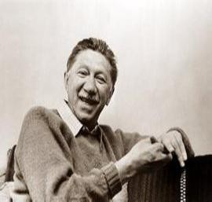
自我实现者的特征
正确认识现实的能力。
愉快地接受自我、他人和自然。
自发性创造欲。
完成工作的使命感。
自主性。
好奇心不断深化的体会。
与人为善的待人方式。
感情深厚的人际关系。
享受孤独。
幽默感。
高峰体验。
马斯洛

Slide 37
目 录
CONTENTS
大学生的人格特点
大学生常见的不良人格
大学生健全人格的培养
曼陀罗

Slide 38
01
大学生的 人格特点

Slide 39
大学生的人格特点
01
02
易受环境影响
习惯性
可塑性
04
03
相对稳定性

Slide 40
02
大学生常见的
不良人格

Slide 41

大学生常见的不良人格
偏激
自卑
嫉妒 依赖
孤僻
01
02
03
04
05
这些不良的人格品质会影响大学生的心理健康，严 重的还会导致疾病，危害社会。

Slide 42
03
大学生健全 人格的培养

Slide 43

大学生健全人格的培养
自信
培养自立意识
自立
培养自信心
保持自尊心
自尊
自强
培养乐观向上的生活态度

Slide 44
04
曼陀罗

Slide 45

曼陀罗
藏传佛教术语曼陀罗或称满达、曼扎、 曼达，是梵文Mandala的音译。意译 为坛场，以轮圆具足或“聚集”为本 意。指一切圣贤、一切功德的聚集之 处。供曼陀罗是积聚福德与智慧最圆 满而巧妙的方法，以曼陀罗的形式来 供养整个宇宙，是很多方法中最快速， 最简单，最圆满的。
自古以来曼陀罗一直被藏族人民当作 沉思、冥想的工具，能让日常生活中 逐渐失序的心灵获得统证，回归平静。

Slide 46

曼陀罗
荣格认为，圆象征人的心灵 追求圆满的需要，追求一个 自由永恒的境界，象征着人 追求统一、和谐与完美。心 灵中各种敌对力量趋于统一 的象征，也是心灵的象征。

Slide 47

沉思及彩绘曼陀罗，有助于 和释放混乱的心灵，并造就 平静与放松的生活。
曼陀罗

Slide 48
大学生心理健康教育
Psychologically Healthy Education

